Slide 1
Kế hoạch phát triển phần mềm: Quản lý cửa hàng bán điện thoại Iphone
Trình bày bởi &
Oct 12rd, 2020
Nhóm 4 PT-15308UD

Slide 2






Thành viên
Ma Văn Hùng
Đinh Văn Sơn
Nguyễn Đức Trung
Nguyễn Văn Hải
Phạm Đức Mạnh
Cao Việt Hoàng
Notes:
<a href='http://www.freepik.com/free-photo/close-up-of-happy-executive_856028.htm'>Designed by Freepik</a>
<a href='http://www.freepik.com/free-photo/smiling-young-businessman_856555.htm'>Designed by Freepik</a>
<a href='http://www.freepik.com/free-photo/team-of-friendly-businesspeople_858813.htm'>Designed by Freepik</a>
<a href='http://www.freepik.com/free-photo/close-up-of-successful-entrepreneur_867979.htm'>Designed by Freepik</a>

Slide 3
I. GIỚI THIỆU ĐỀ TÀI
Lý do cần phát triển phầm mềm quản lý

Slide 4
Nguyên Nhân
Quản lý truyền thống quá rườm rà
Mất nhiều thời gian nếu muốn thống kê chi tiết các hạng mục
Có nguy cơ bị mất các loại sổ sách
Kết luận
Cần phải phát triển một hệ thống quản lý để giải quyết các vấn đề chủ cửa hang gặp phải

Slide 5

II. YÊU CẦU VÀ CHỨC NĂNG HỆ THỐNG
Notes:
https://pixabay.com/en/gleise-old-railroad-tracks-seemed-1555348/

Slide 6
2.1. Yêu cầu
Dựa trên yêu cầu khách hàng, nhóm đã đưa ra ý tưởng để giải quyết các vấn đề sau:
1.Quản lý:
Quản lý nhân viên
Quản lý sản phẩm
Quản lý hóa đơn
Xem doanh số, doanh thu
2. Nhân viên:
Chăm sóc khách hàng
Quản lý sản phẩm
Quản lý hóa đơn

Slide 7
2.2. Phân tích yêu cầu
Từ yêu cầu đưa ra, nhóm phân tích ra chi tiết phần mềm cầm có như sau:
STT | Chức năng | Nội dung
1 | Đăng nhập | Admin và nhân viên đăng nhập
2 | Quản lý nhân viên | Admin có quyền sử dụng tất cả, nhân viên sử dụng một phần của chức năng: 1. Thêm mới nhân viên 2. chỉnh sửa thông tin nhân viên (Nhân viên được chỉnh sửa thông tin cá nhân của bản thân) 3. tìm kiếm nhân viên 4. xem chi tiết nhân viên 5. xóa nhân viên
3 | Quản lý điện thoại | Cả admin và nhân viên đều có thể sử dụng chức năng: 1. thêm mới điện thoại 2. chỉnh sửa thông tin điện thoại 3. tìm điện thoại 4. xem chi tiết điện thoại 5. xóa điện thoại
4 | Quản lý hóa đơn | Cả admin và nhân viên đều có thể sử dụng chức năng: 1. Thêm mới hóa đơn 2. xem chi tiết hóa đơn 3. tìm hóa đơn 4. xóa hóa đơn
5 | Báo cáo, thống kê | Admin xem báo cáo doanh thu, doanh số bán hàng theo tháng, năm, xem hàng tồn kho, bán chạy
6 | Chăm sóc khách hàng | Admin và nhân viên xem thông tin khách hàng

Slide 8
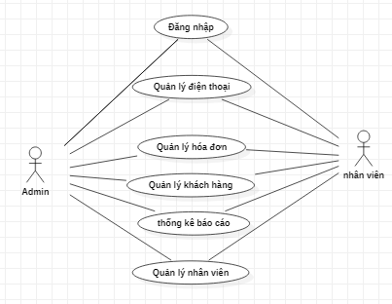
2.3. Sơ đồ hệ thống (UseCase)
Use case là một kỹ thuật được dùng trong kỹ thuật phần mềm và hệ thống để nắm bắt yêu cầu chức năng của hệ thống. Use case mô tả sự tương tác đặc trưng giữa người dùng bên ngoài (actor) và hệ thống

Slide 9
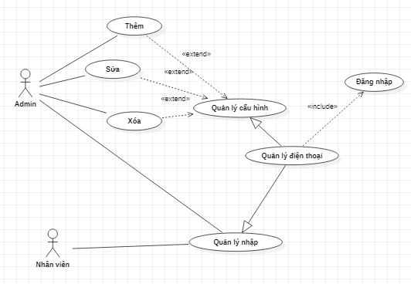
Use case quản lý điện thoại

Slide 10
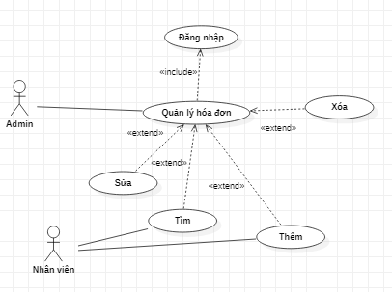
Use case Quản lý hóa đơn

Slide 11
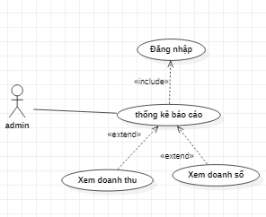
Use case thống kê báo cáo

Slide 12

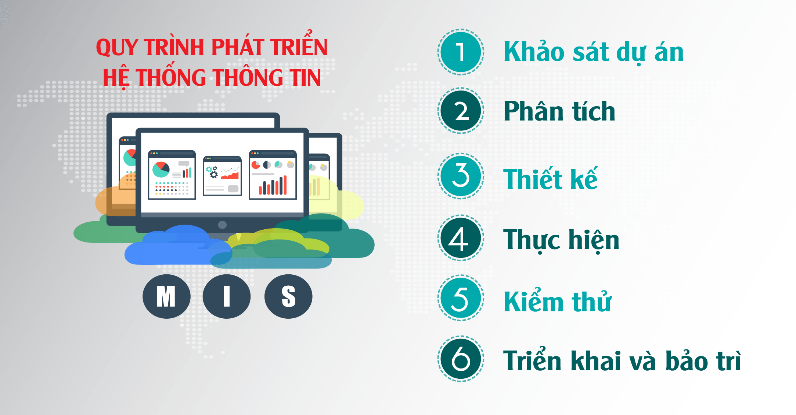
III. Quy trình xử lý yêu cầu
Xác định yêu cầu hệ thống & Phân tích quy trình xử lý nghiệp vụ

Slide 13
3.1. Bảng quản lý yêu cầu
Các nhân tố tham gia
Người dùng: vận hành phần mềm.
Khách hàng: gồm những người được hưởng mục tiêu cuối cùng của phần mềm, những giá trị thương mại mà phần mềm hướng đến.
Nhà phân tích thị trường: phân tích nhu cầu thị trường và tương tác với bên đại diện khách hàng.
Đại diện pháp lý: kiểm soát việc tuân thủ quy định, quy ước chung, quy định pháp lý.
Kỹ sư phần mềm: thu lợi nhuận hợp pháp từ việc phát triển phần mềm.

Slide 14
3.2. Bảng Q&A
Q & A là một tình huống trong đó một người hoặc một nhóm người đặt câu hỏi và một người hoặc một nhóm người khác trả lời các câu hỏi đó. Trong lĩnh vực phần mềm, Q&A có nghĩa là tập hợp những câu hỏi và câu trả lời về requirement chưa rõ ràng hoặc thiếu hụt trong tài liệu đặc tả.

Slide 15
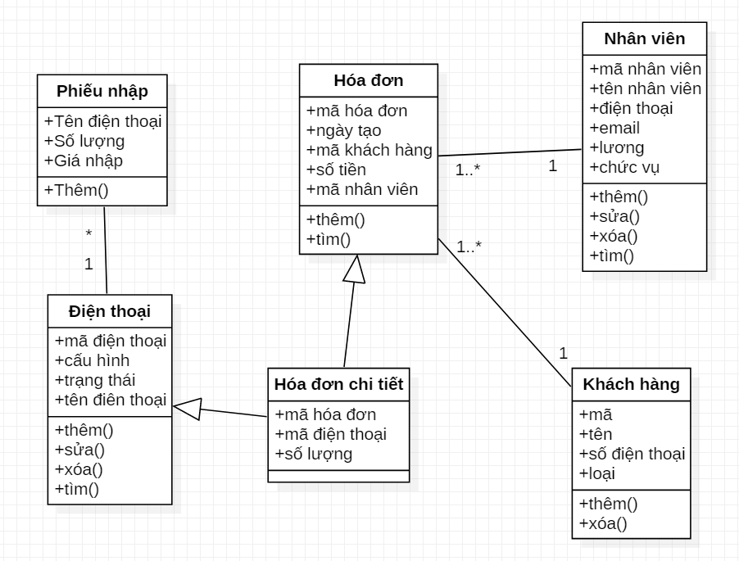
THIẾT KẾ UML CHO PHẦN MỀM
Class Diagram
Class Diagram là một trong những bản vẽ quan trọng nhất của thiết kế phần mềm, nó cho thấy cấu trúc và quan hệ giữa các thành phần tạo nên phần mềm. Trong quá trình xây dựng Class Diagram chúng ta sẽ phải quyết định rất nhiều yếu tố về thiết kế nên nó là bản vẽ khó xây dựng nhất.

Slide 16
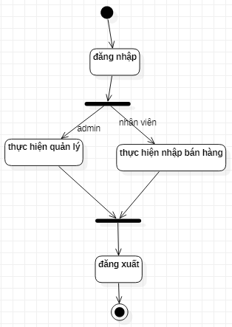
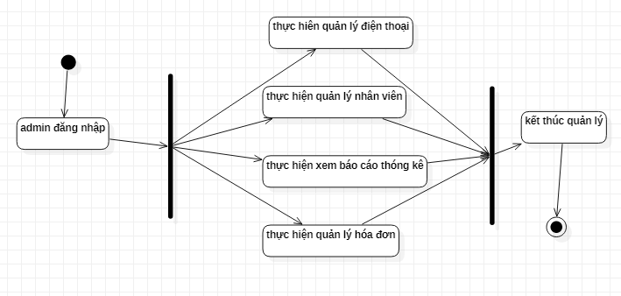
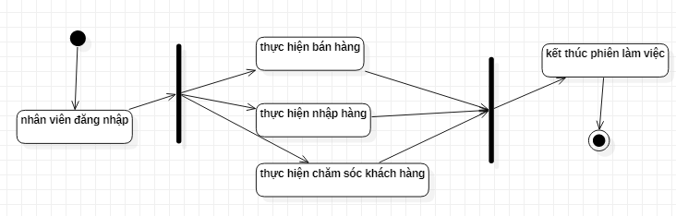
THIẾT KẾ UML CHO PHẦN MỀM
Activity Diagram(Sơ đồ hoạt động chính)
Activity Diagram là bản vẽ tập trung vào mô tả các hoạt động, luồng xử lý bên trong hệ thống. Nó có thể được sử dụng để mô tả các qui trình nghiệp vụ trong hệ thống, các luồng của một chức năng hoặc các hoạt động của một đối tượng.
activity admin
Activity chính
activity nhân viên

Slide 17
Cảm ơn đã theo dõi

